Slide 1
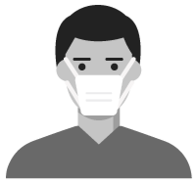
CORONAVÍRUS
USO OBRIGATÓRIO DE MÁSCARA
Decreto 13.566/2020
Trocar a máscara a cada 3 h ou se estiver suja ou umedecida
Coloque a máscara em um saco fechado e higienize as mãos
biossegurança.egq.comissão@id.uff.br

